Slide 1
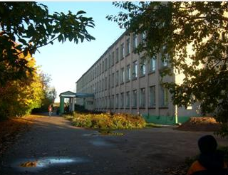
МКОУ «Солигаличская средняя общеобразовательная школа»
НАУЧНОЕ ОБЩЕСТВО УЧАЩИХСЯ «СПЕКТР»
Итоги работы за 10 лет
2008 – 2017 гг

Slide 2








Эмблема
МКОУ "Солигаличская средняя общеобразовательная школа"
Видим,
Н
познаем,
С П Е К Т Р
О
У
исследуем!
Автор – Коновалова Светлана Григорьевна

Slide 3
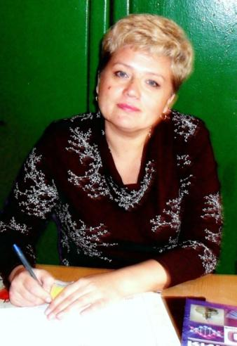
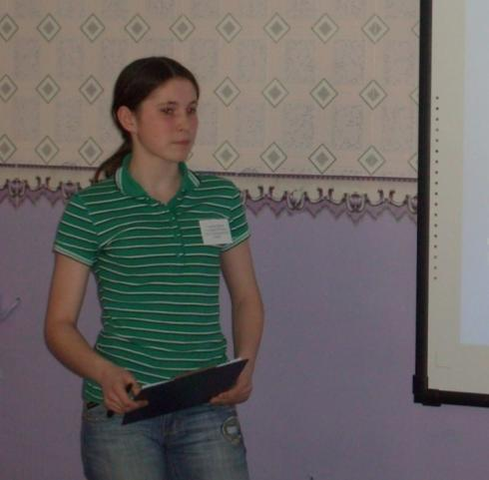
Первый год работы НОУ
2007 – 2008 учебный год
Руководитель НОУ «СПЕКТР» -
Короткова Екатерина Николаевна,
заместитель директора по учебно-методической работе
1-ый председатель общего собрания НОУ от учащихся –
Стожкова Ирина – 8 в класс

Slide 4
Первые исследователи
Александрова Ксения – 8а
Булкина Алина – 8а
Барболин Сергей- 7а
Митрофанова Ирина – 11б
Щепина Светлана – 6в
Костров Дмитрий – 6в
Кузнецов Владимир – 6в
Стожкова Ирина – 8а
Лебедева Марина – 9г
Федотова Ирина – 10б
Теплякова Ирина – 9в
Смирнова Ксения – 9в

Slide 5
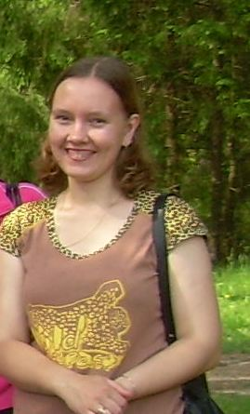
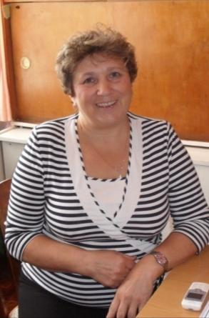
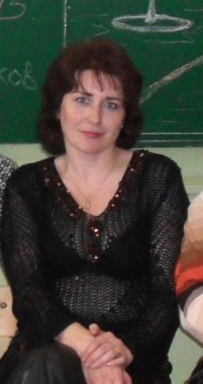
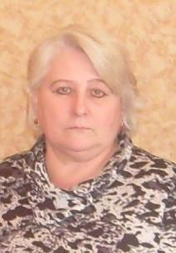
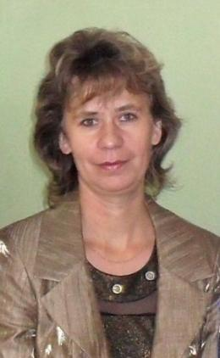
Первые научные руководители
Коновалова С.Г.
Дудина Г.М.
Кораблева Г.Б.
Мишура Е.В.
Ракова Л.Л.

Slide 6
1 научно-практическая конференция
«Шаг в будущее»
№ | Тема | Учащиеся | Руководители
1 | Демографическая ситуация Солигаличского района | Александрова Ксения 8а, Булкина Алина 8а | Мишура Е.В.
2 | История моей улицы | Барболин Сергей 7а | Кораблева Г.Б.
3 | Разработка программы политической партии | Митрофанова Ирина 11б | Коновалова С.Г.
4 | Государственные и школьные символы | Щепина Светлана 6в | Кораблева Г.Б.
5 | История Макарьевского вала | Костров Дмитрий 6в Кузнецов Владимир 6в | Кораблева Г.Б.
6 | Зеленые зоны города Солигалича. Парк Победы | Стожкова Ирина 8а Лебедева Марина 9г | Дудина Г.М.
7 | Бизнес-план | Федотова Ирина 10б | Коновалова С.Г.
8 | Образование и профессиональный выбор в России и Германии | Теплякова Ирина 9в Смирнова Ксения 9в | Ракова Л.Л.

Slide 7
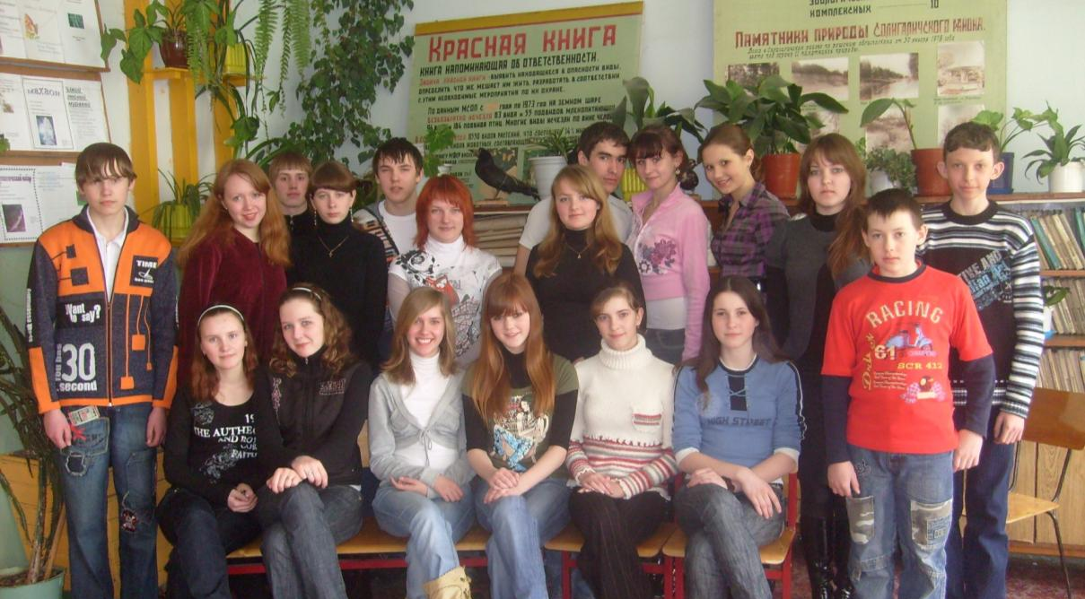
2-я конференция
апрель 2009

Slide 8
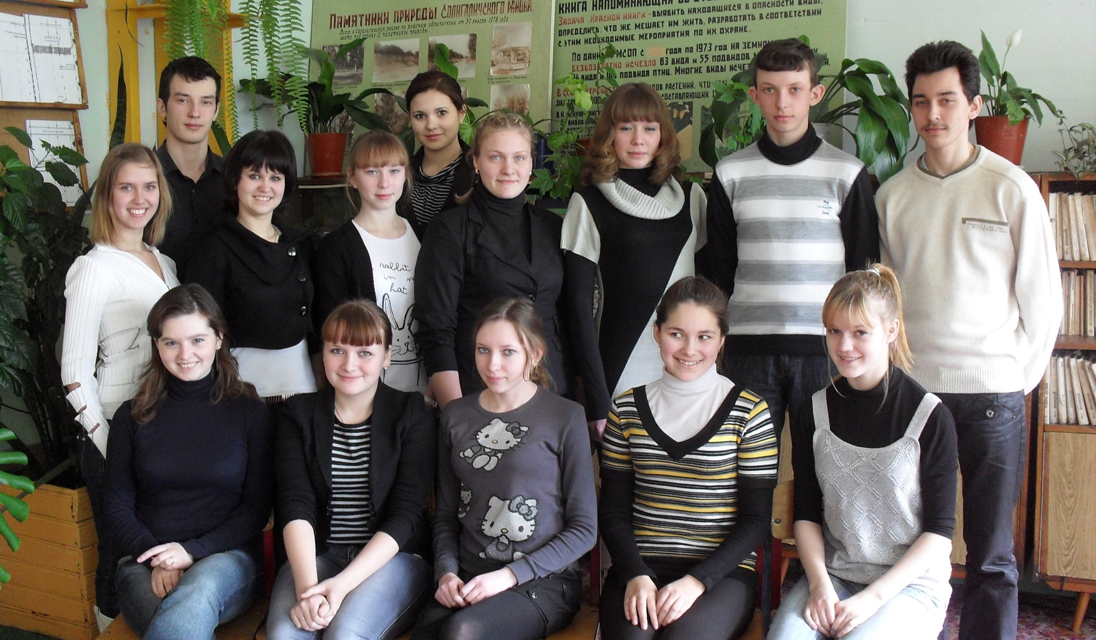
3-я конференция
апрель 2010

Slide 9
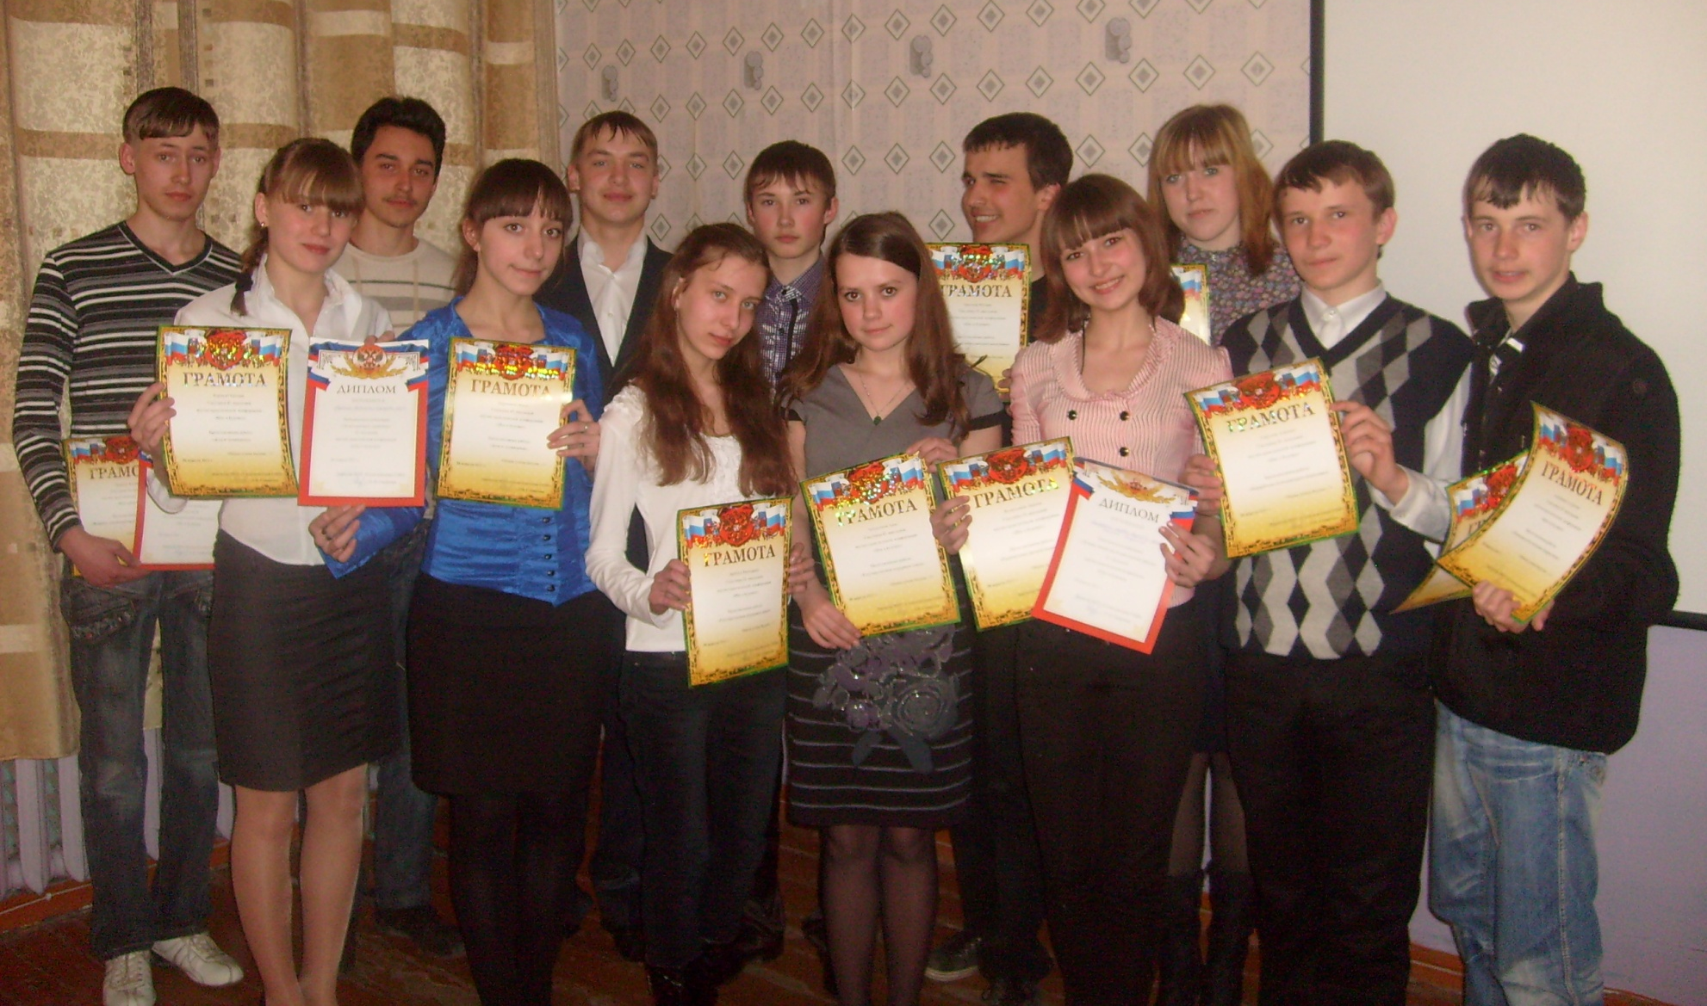
4-я конференция
апрель 2011

Slide 10
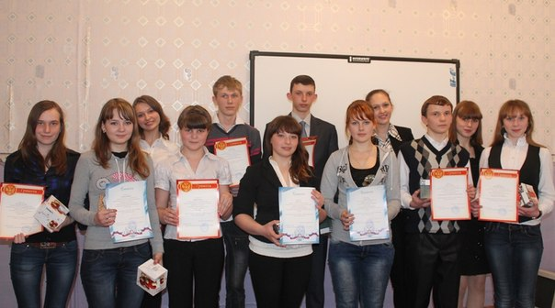
5-я конференция
апрель 2012

Slide 11
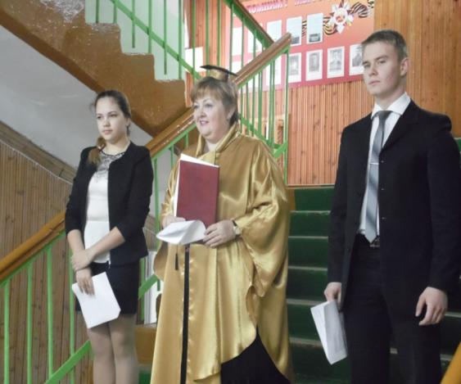
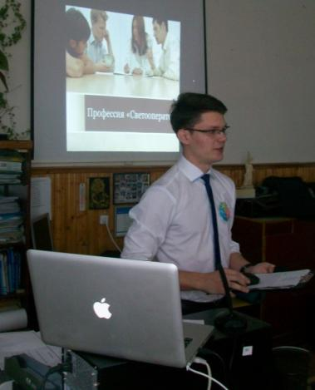
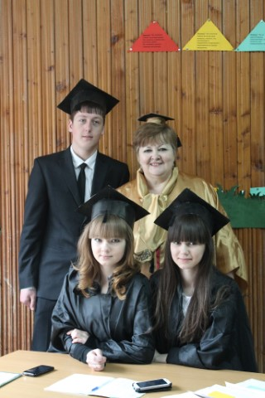
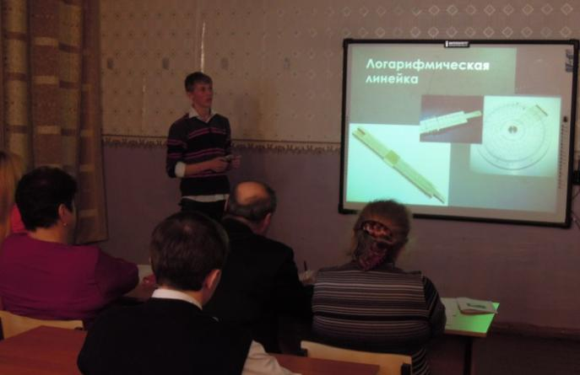
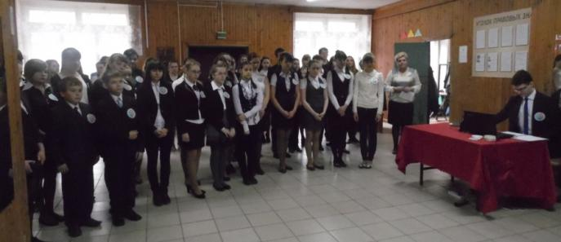
Прошло 10 лет!

Slide 12
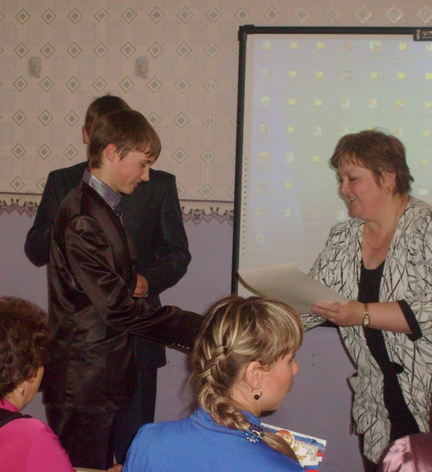
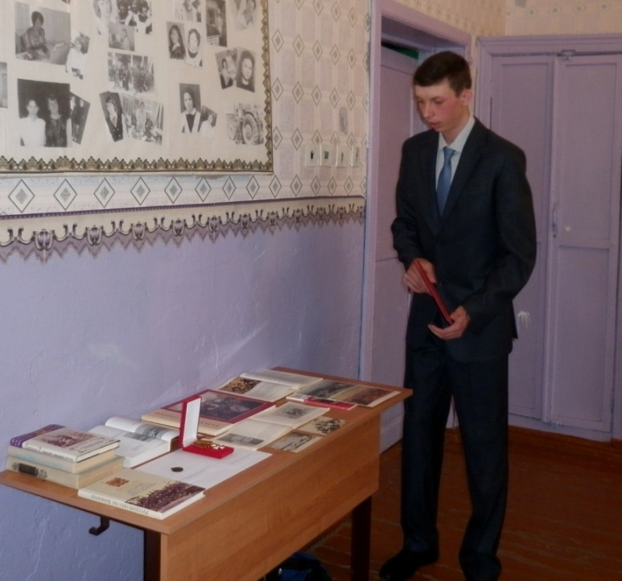
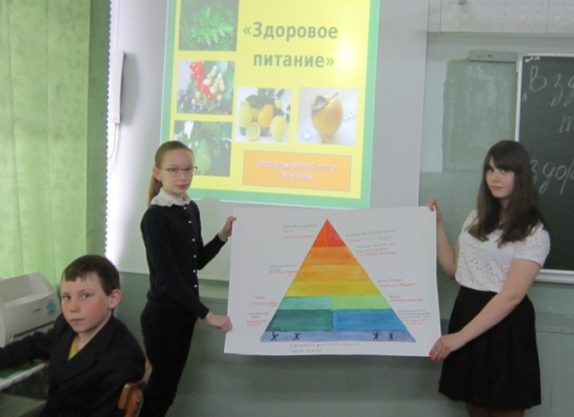
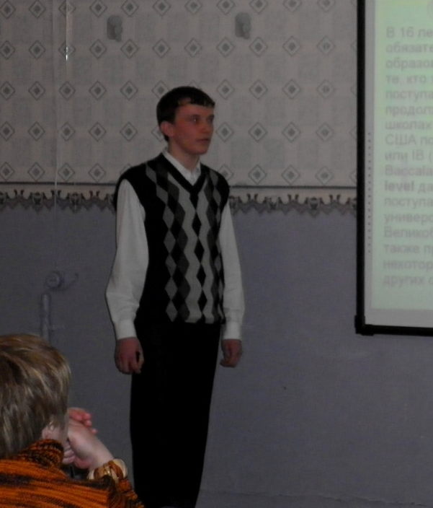
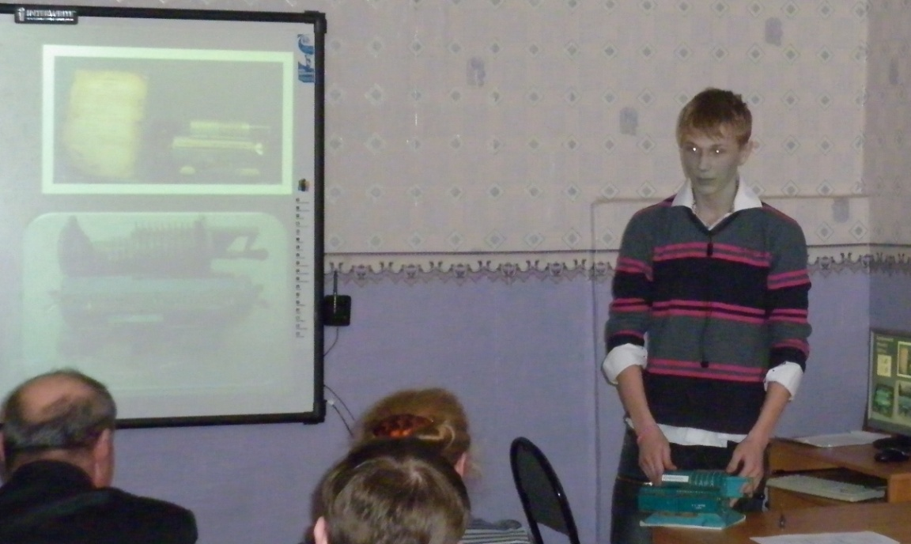

Slide 13
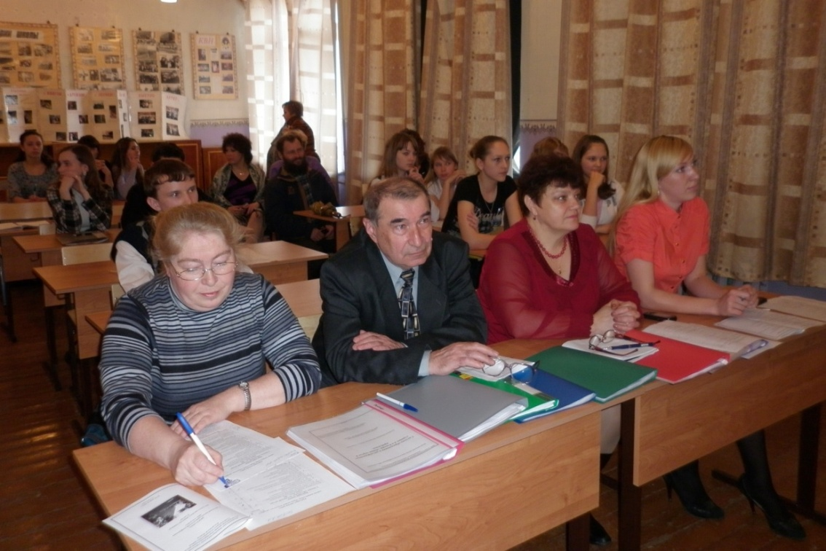
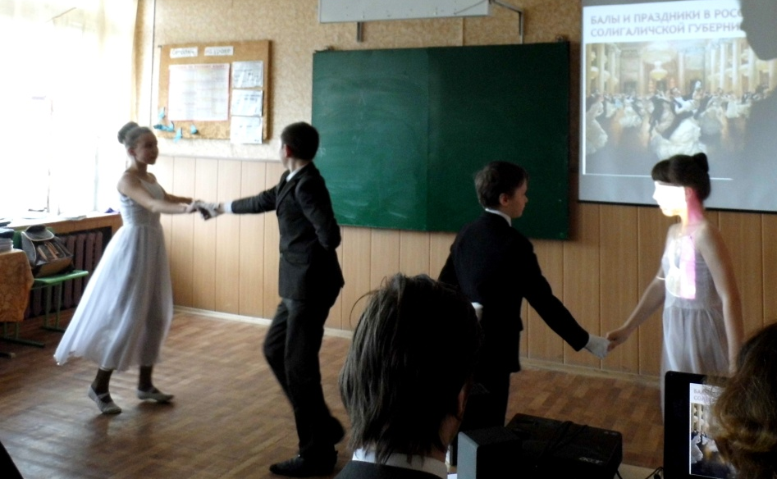
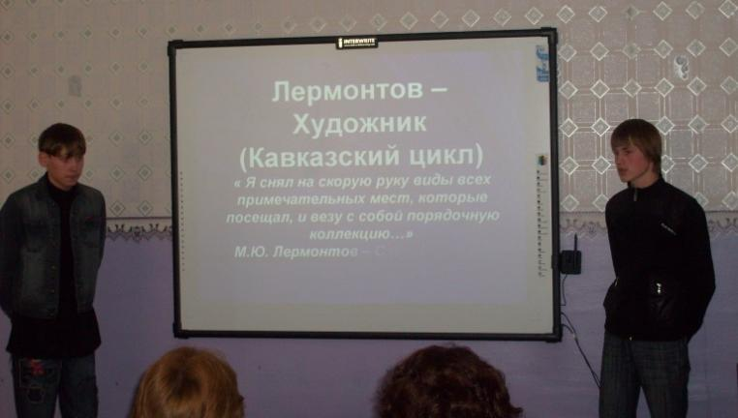
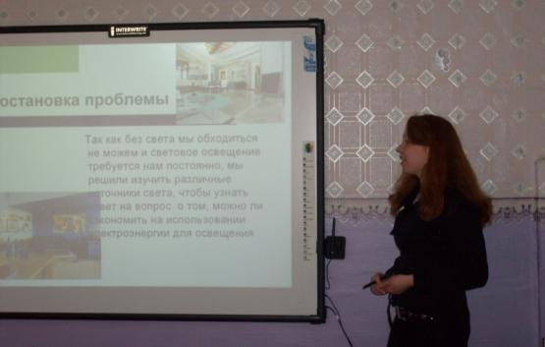

Slide 14
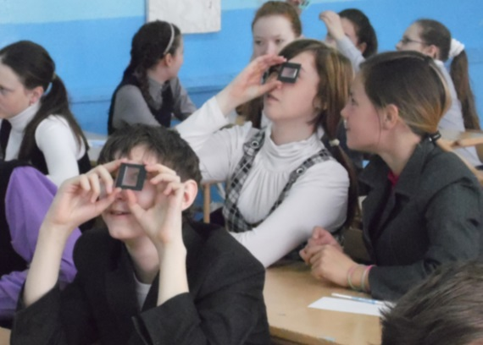
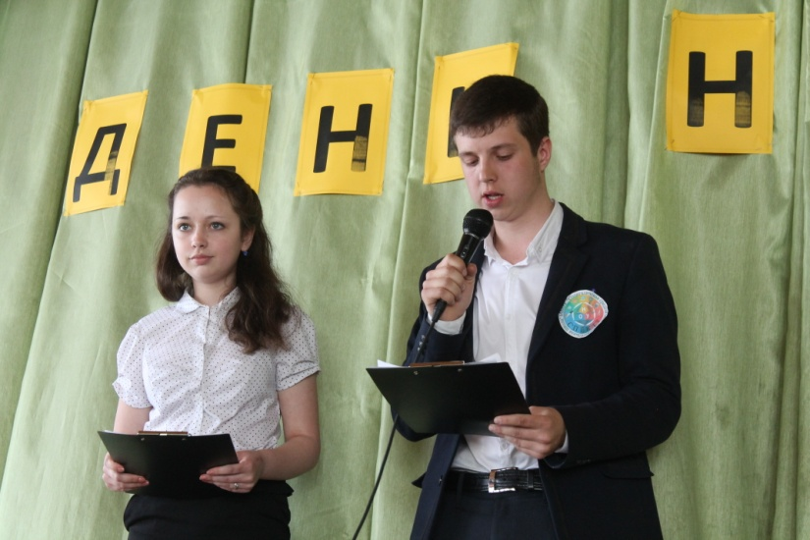
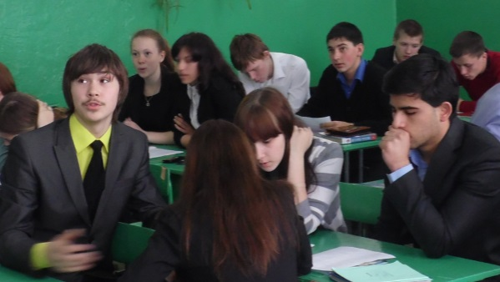
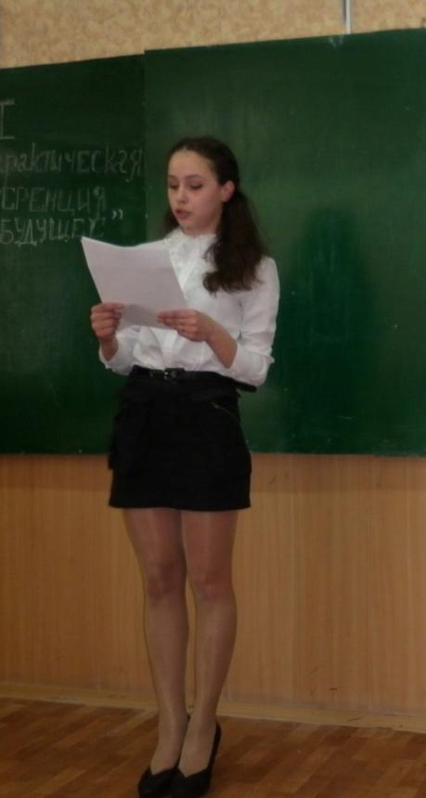
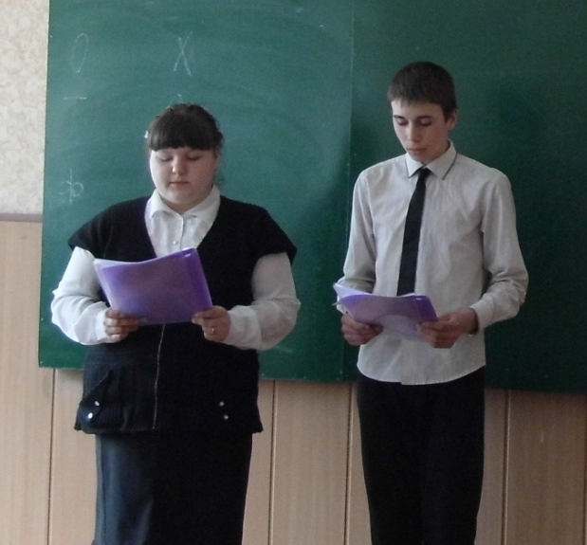
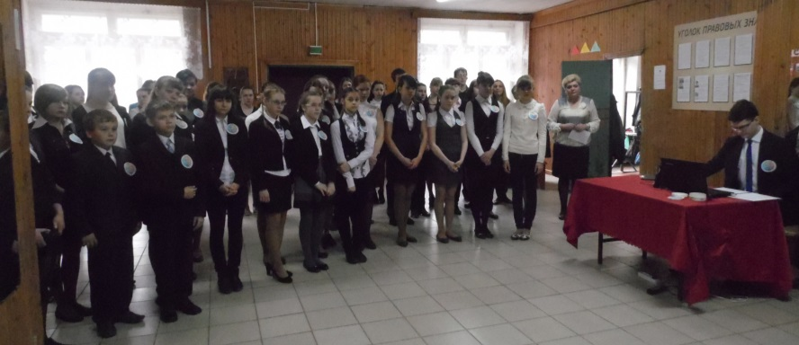

Slide 15
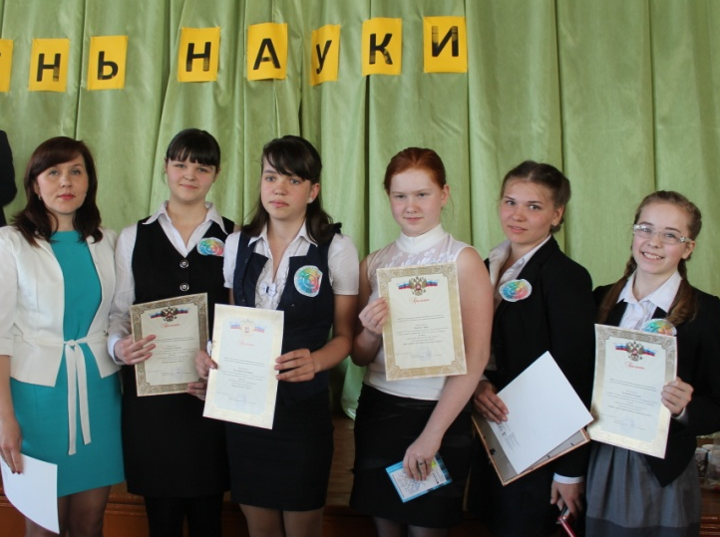
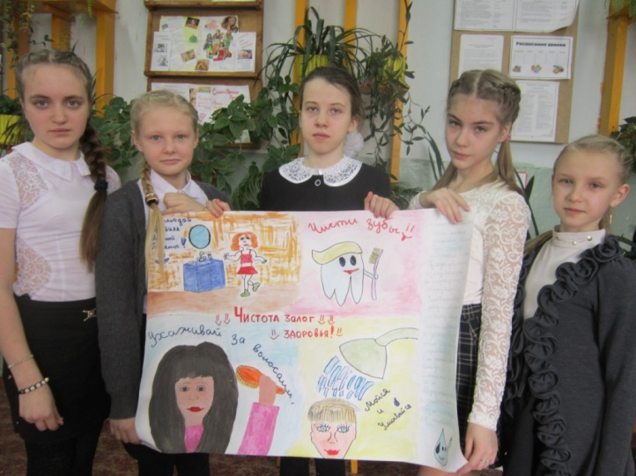
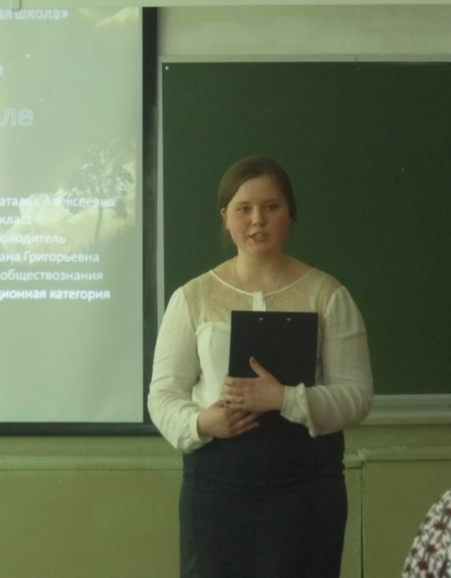
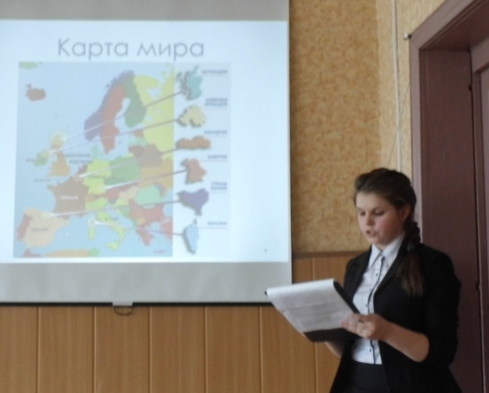
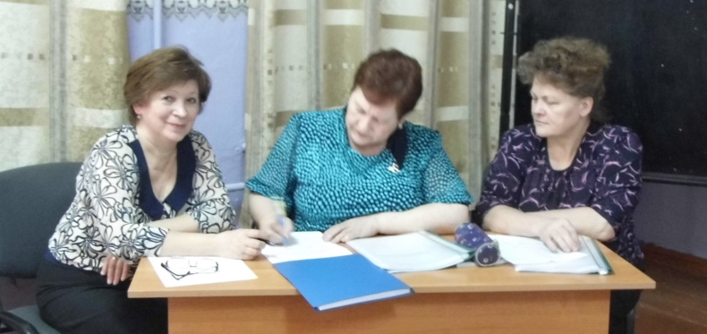
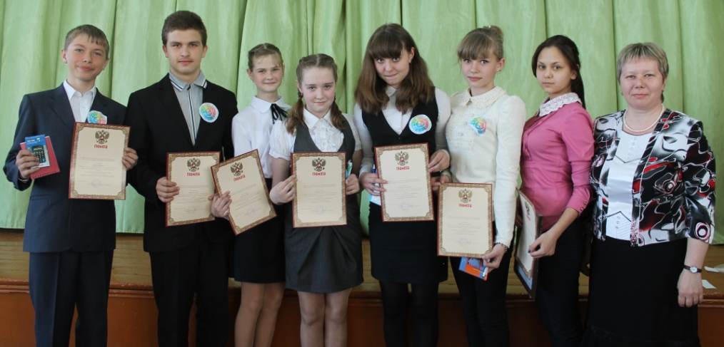
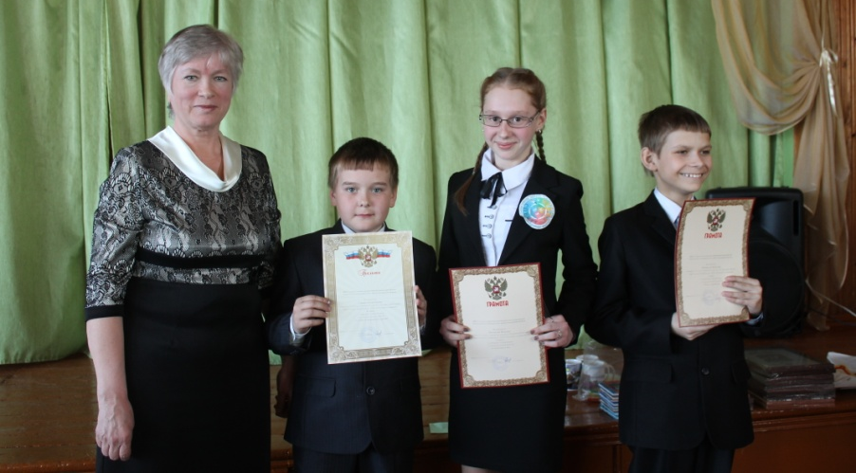

Slide 16
Итоги за 10 лет

Slide 17
Итоги за 10 лет
Научные руководители – 35 педагогов
Количество исследовательских работ – 155
Охват обучающихся – 254 человека

Slide 18
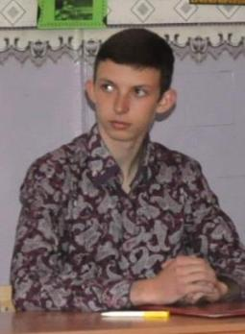
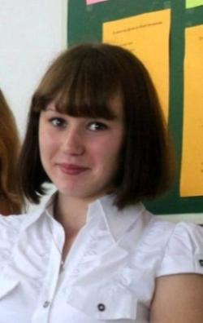
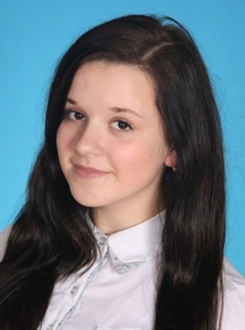
Выход на областную конференцию «Шаг в будущее»
2013 год
Костров Дмитрий
2 место
«Ф.М.Горталов – герой русско-турецкой войны 1877-1878 гг»
Научный руководитель – Костров В.С.
2014 год
Торчило Татьяна
1 место
«Разработка экскурсионного проекта «Адмирал из Дракино»
Научный руководитель – Коновалова С.Г.
2015 год
Веселова Александра
2 место
«Экологические проблемы по цеху деревообработки Веселова С.М.»
Научный руководитель – Юсова С.Л.

Slide 19
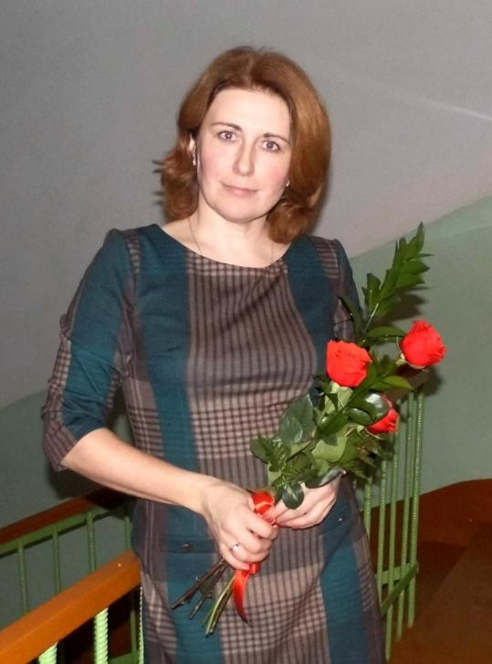
Светлана Григорьевна
Коновалова
Участие – 9 лет!
21 работа
Учащихся - 29

Slide 20
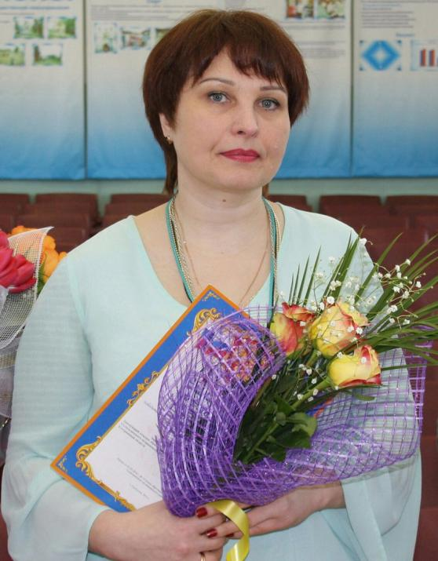
Людмила Алексеевна Хаметова
Участие – 6 лет
15 работ
Учащихся - 21

Slide 21
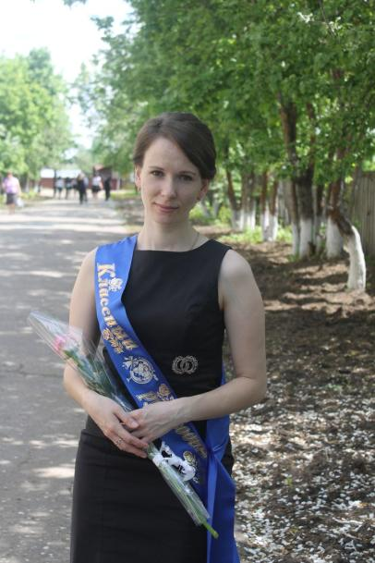
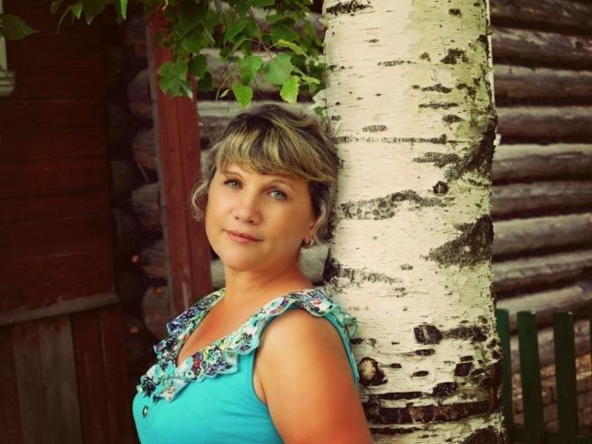
8 исследовательских работ
Светлана Леонидовна Юсова
Евгения Алексеевна Грибкова

Slide 22
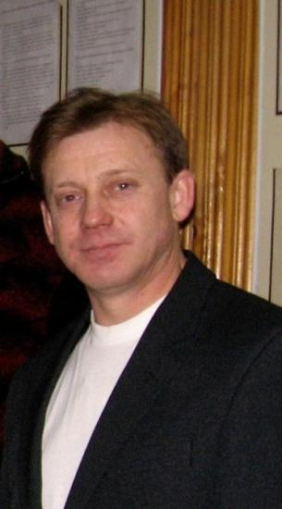
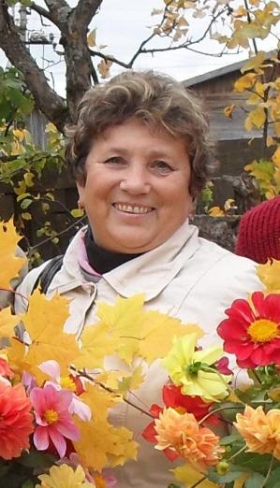
7 исследовательских работ
Сергей Михайлович Малегин
Галина Михайловна Дудина

Slide 23
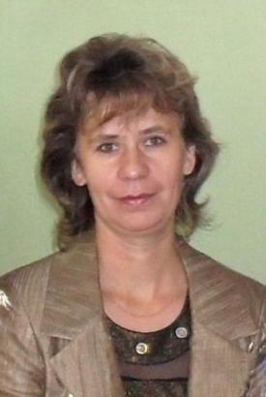
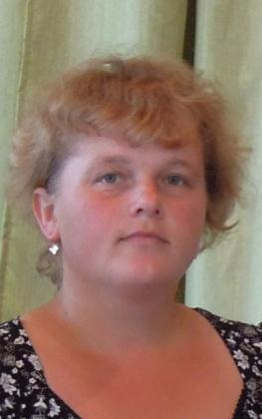


6 исследовательских работ
Елена Владимировна Мишура
Ольга Валерьевна Лентикова
Татьяна Евгеньевна Антонова
Алексей Аркадьевич Смирнов

Slide 24




5 исследовательских работ
Ирина Константиновна Лукьянова
Любовь Леонидовна Ракова
Екатерина Николаевна Короткова
Светлана Олеговна Батурина

Slide 25





4 исследовательские работы
Людмила Сергеевна Морозова
Анастасия Викторовна Смирнова
Юлия Сергеевна Куликова
Галина Николаевна Гусева
Галина Борисовна Кораблева

Slide 26


3 исследовательские работы
Марина Евгеньевна Артемьева
Наталия Викторовна Кочнева
Анна Петровна Пугачева

Slide 27



2 исследовательские работы
Галина Николаевна Иванова
Нина Сергеевна Скупова
Владимир Сергеевич Костров
Юлия Анатольевна Морозова

Slide 28








1 исследовательская работа
Татьяна Павловна Большакова
Людмила Николаевна Смирнова
Ксения Михайловна Ермилова
Ольга Николаевна Колмычкова
Юлия Павловна Сажина
Галина Павловна Петрова
Светлана Николаевна Кострова
Татьяна Викторовна Смирнова

Slide 29

Эксперты исследовательских работ
Администрация Солигаличского района
Махин В.Н.
Капустина Е.В.
Иванова Л.П.
Чижиков В.Н.
Дудина О.Н.
Лебедева В.Н.
Князева Г.И.
Смирнова В.Н.
Третьякова О.Б.
Районный отдел образования
Касаткин Н.М.
Храмцова Е.В.
Чурина В.Ю.
Монахова С.В.
Комарова И.В.
Скачкова И.И.
Школы города и района, ДДТ
Исаева Е.К.
Андреев К.В.
Сыромолотова Е.А.
Чистякова И.Н.
Майорова Т.Г.
Кудряшова Л.Н.
Заботина С.Ю.
Яковлева О.В.
Районная библиотека им. А.С.Пушкина
Вирт Т.З.
Лебедева Н.Н.
Солигаличский известковый комбинат
Собенников С.Л.
Жуйкова О.С.
Чурин С.Н.
Районное казначейство
1. Шарков Е.С.
Районный краеведческий музей им. Г.И.Невельского
1. Солдовская Т.В.
Представители общественных и политических партий
1. Евграфьева Г.С.
Центр социального обслуживания
1. Балаева Е.А.
Предприниматели
1. Ростецкая Н.Н.

Slide 30
Эксперты – педагоги, ветераны и другие работники нашей школы
Русского языка и литературы
Филимонова С.Н.
Большакова Т.П.
Комарова Т.В.
Математики, физики,
информатики
Грибкова Е.А.
Смирнов А.А.
Гусева Г.Н.
Иванова Г.Н.
Антонова Т.Е.
Бобков Н.Н.
Дружинина Е.В.
Истории,
обществознания
Скупова Н.С.
Колмычкова О.Н.
Мальцева А.П.
Иностранных языков
Егорова Н.А.
Кочнева Н.В.
Смирнова А.В.
Колчина Л.А.
Паутова Е.Б.
Администрация и подразделения школы
Соколова И.Е.
Сочнева Т.Е.
Кокурина А.Б.
Блинова И.Е.
Сухарева Н.С.
Смирнова Л.Б.
Пьянькова Е.В.
Биологии, химии, географии
Дудина Н.А.
Дудина Г.М.
Юсова С.Л.
Короткова Е.Н.

Slide 31


Всем спасибо за работу!
Дальнейших побед!

